Slide 1

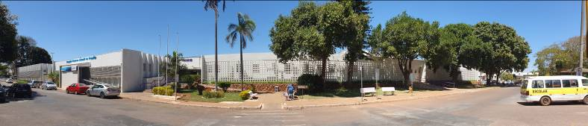
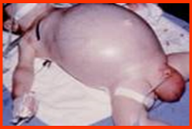
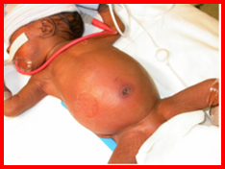
ENTEROCOLITE NECROSANTE
CASO CLÍNICO
Apresentação: João Paulo Silva Cezar (UTI Pediátrica do HMIB/SES/DF)
Coordenação: Miza Vidigal
Revisão: Paulo R. Margotto
Residência Medica em Neonatologia do Hospital Materno Infantil de Brasília
Brasília, 31 de outubro de 2020
www.paulomargotto.com.br
Discussão:o papel da Transfusão
Sanguínea na Enterocolite Necrosante

Slide 2
22 de Setembro de 2020
RN de RDTB
33 anos, A+, PE em gestação anterior, Dengue na gestação atual
G4C2A1, gemelar dicoriônica-diamniótica
32 semanas
7 consultas iniciadas no 1ºtrimestre
Sorologias: HIV (-) 1º,2º e 3º tri, Sífilis (-) 1º,2º e 3º tri, Hep B (-) 2 e 3º tri, CMV imune 3º tri, Toxo suscetivel 2º tri
Hep C, Chagas, HTLV sem relato
Imunizações desatualizadas
Corticoide antenatal: 1 dose
Ampicilina periparto

Slide 3
22 de Setembro de 2020
PC indicado por gemelaridade
BR: 19h
Cefálica, circulação de cordão apertada. Boas condições (choro forte e bom tônus).
Clampeamento precoce
BA sob fonte de calor radiante, posicionado, secado e removidos campos úmidos.
APGAR: 7/8
Peso: 1550g
Estatura: 41cm
Perímetro Cefálico: 32cm

Slide 4
22 de Setembro de 2020
HD
RNPT / AIG / MBP
DRP
Risco infeccioso: BR 19h
Conduta>
Dieta zero + SOG aberta
HV TH 80 / TIG 5 / Ca 1
CVU 3,5 + hemocultura + gasometria
CPAP nasal
Rastreio infeccioso ➔ Ampicilina + gentamicina
Encaminhado à UTIN
pH 7,32 / pCO2 34,1 /pO2 46 / sO2 89,9% / Lac 3 /HCO3- 18,2 / BE -7,8

Slide 5
23 de Setembro de 2020 – 1º Dia de vida
Trocado CVU por PICC
Dieta + NPT
Mantida antibioticoterapia
24h de vida ➔ Hb 13.4; Ht 35.7;Leuco= 16.100 (bast 0/ seg 77/ linf 18/ mono 5 ), plaq 190 mil , PCR 0,7
Icterícia precoce sem incompatibillidade ➔ fototerapia contínua BbT= 6.49/ BbI=6.16/ BbD= 0.33
CPAP nasal

Slide 6
24 de Setembro de 2020 – 2º Dia de vida
CPAP ➔ Oxigenoterapia livre na IA
Progressão da dieta + ajuste de NPT
Hb 13,6 / Ht 35,9 / Leuco 12,1 / Neutro 63 / Bast 0 / Linf 29 / Mono 4 / Plaq 182mil / PCR 0,3 e Hemocultura negativa ➔ Suspenso ATB
Progressão da dieta
Suspensão NPT
25 de Setembro de 2020 – 3º Dia de vida

Slide 7
27 de Setembro de 2020 – 7º Dia de vida
30 de Set/2020 – 12 de set/2020
Progressão de dieta
Suspensão de fototerapia
Progressão de dieta
Estímulo de SM
Retirada da oxigenoterapia livre na IA

Slide 8
13 de OUTUBRO de 2020 – 21º Dia de vida
Coletado rastreio de DMO + anemia da prematuridade
Hb 9,5 Ht 23,9%, Retículos: sem reagente, Ca 9,6/ FAL 827/ P 6,3
Indicada hemotransfusão de concentrado de hemácias: 15ml/kg
Eco cerebral sem anormalidades, Ecocardio sem anormalidades

Slide 9
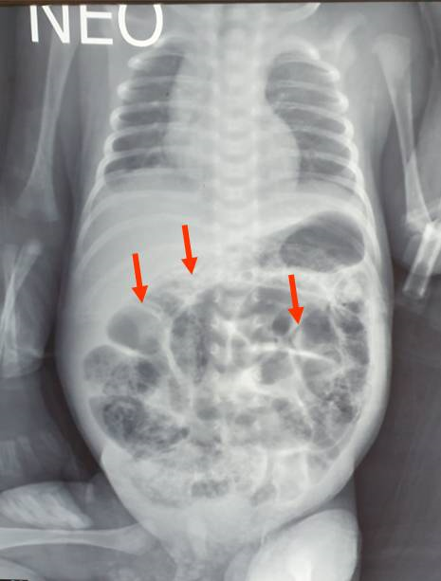
14 de OUTUBRO de 2020 – 22º Dia de vida
Piora clínica ➔ Distensão abdominal + hipoatividade + apneias + má perfusão periférica (tempo de enchimento capilar lentificado, rendilhamento cutâneo, palidez)
Hb 13,7, Ht 33, Leuco 2500 (N1400 N56 S56 E1 M8 L35) , Pqt 121 000, PCR 39,7 + LCR normal
Radiografia de abdome AP + raios horizontais ➔ Pneumatoses difusas + distensão global de alças ➔ Radiografia seriada
Estímulo retal beira-leito ➔ enterorragia
Dieta zero + SOG aberta
Expansão volêmica + dobutamina 5mcg/kg/min
HV manutenção + Vit K
Piperacilina + Tazobactam
PICC para início de NPT

Slide 10
14 DE OUTUBRO DE 2020 – 22º DIA DE VIDA
PARECER DA CIRURGIA PEDIÁRICA
14/10 - Fomos chamados para avaliar RN com 21 dias de vida, prematuro (IG 32sem).Relato da equipe da neonatologia de que o bebê estava bem, de alta para UCIN, quando hoje apresentou quadros de apneia e apresentou distensão abdominal.Sem relato de vômitos.Foi deixado em dieta zero e passada SOG e aspirado 21ml de resíduo gástrico.Paciente sem cardiopatias (ecocardiograma realizado hoje, sem alterações).No momento encontra-se estável hemodinamicamente, sem drogas vasoativas. Em ventilação espontânea em ar ambiente, sem desconforto respiratório e com boa oximetria de pulso.Diurese espontânea.
Ao exame físico: REG, pouco reativa, sonolenta, corada, hidratada.abdome distendido, porém flácido, indolor, sem hiperemia ou massas palpáveis.
Exames: Hemograma de ontem : Hb 9.5; leucócitos 11700 (34% seg); plaq 232.000/mm3. Radiografia de abdome de hoje evidenciando pneumatose intestinal e distensão difusa de alças intestinais.Realizamos irrigação via retal a beira leito e houve saída de fezes com sangue.
Hipótese diagnóstica: Enterocolite Necrosante.
Conduta: Iniciar medidas para enterocolite necrosante -> dieta zero, SOG aberta, iniciar nutrição parenteral total (NPT), antibitiocoterapia de largo espectro; Realizar punção de PICC para inicio de NPT ; Realizar gasometria e radiografias de abdome seriadas 6/6h;

Slide 11
15 DE OUTUBRO DE 2020 – 23º DIA DE VIDA
Reavaliação da Cirurgia Pediátrica
Reavalio RN com 22 dias de vida, prematuro (IG 32sem).Paciente com quadro de entererocolite aguda com tratamento clinico iniciado ha menos de 48 horas com ATB + NPT + Dieta zero. Mantém quadro de distensão abdominal e enterorragia.
Ao exame apresenta abdome distendido, depressível, doloroso a palpação difusa, sem sinais de hiperemia de parede abdominal.Ultimo Rx de abdome com distensão difusa de alças intestinais, aspecto de vidro moído em FID (mucosa descamada?), sem sinais de pneumoperitoneo.
Hipótese diagnóstica: Enterocolite Necrosante
Conduta: Manter medidas clínicas para enterocolite necrosante -> dieta zero, SOG aberta, NPT, antibitiocoterapia de largo espectro; Realizar gasometria e radiografias de abdome seriadas 6/6h- Reavaliação da Cirurgia Pediátrica programada

Slide 12
15 de OUTUBRO de 2020 – 23º Dia de vida
16 de OUTUBRO de 2020 – 24º Dia de vida
17 de out/2020 – 21 de out/2020
Recém-nascido segue com melhora do quadro
Aumentado dobutamina 10mcg/kg/min
Reduzido gradativamente dobutamina ➔ suspenso
Suspenso oxigenoterapia
Ajustado NPT + Dieta zero + Piperacilina + tazobactam
Dieta zero
Ajuste de NPT
Piperacilina + tazobactam D7

Slide 13
Risco de enterocolite necrosante após transfusão de hemácias em bebês de muito baixo peso ao nascer
Risk of Necrotizing Enterocolitis Following Packed Red Blood Cell Transfusion in Very Low Birth Weight Infants.
Janjindamai W, Prapruettrong A, Thatrimontrichai A, Dissaneevate S, Maneenil G, Geater A.Indian J Pediatr. 2019 Apr;86(4):347-353. doi: 10.1007/s12098-019-02887-7. Epub 2019 Feb 21.PMID: 30790187. Artigo Livre!
Apresentação: João Paulo (UTI Pediátrica do HMIB/SES/DF
Coordenação: Miza Vidigal
Revisão: Paulo R. Margotto
Residência Medica em Neonatologia do Hospital Materno Infantil de Brasília
www.paulomargotto.com.br - Brasília, 29 de outubro de 2020

Slide 14


INTRODUÇÃO
Condição comum e ameaçadora em RN prematuros, especialmente muito baixo peso
0,7-1/1000 nascidos vivos
Mortalidade 15-30% ➔ 50% se necessidade de abordagem cirúrgica
Efeitos à longo prazo
-Distúrbio do neurodesenvolvimento
-Déficit pondero-estatural
-Desnutrição e má absorção

Slide 15
INTRODUÇÃO
Múltiplos Fatores de risco que incluem:
-alimentação durante a transfusão de hemácias e anemia
-mais da metade de bebês de muito baixo peso recebem 1 ou mais transfusões durante a hospitalização.
- as transfusões de hemácias estão associadas a um risco aumentado de morte ou ao desenvolvimento de enterocolite necrosante (ECN), retinopatia de prematuridade (ROP) e displasia broncopulmonar (DBP).
- metanálise de estudos retrospectivos demonstrou uma associação entre os bebês que receberam TRANSFUSÃO DE HEMÁCIAS E ECN, com um risco aumentado de ECN no Grupo de transfusão de hemácias (Mohamed A et al) .
- Entretanto, outra metanálise de ensaios randomizados não mostraram diferença na incidência de ECN entre bebês que receberam tratamento conservador vs. aqueles no grupo de transfusão liberal de hemácias (Kirpalani H et al).
Mohamed A, Shah PS. Transfusion associated necrotizing enterocolitis: a meta-analysis of observational data. Pediatrics. 2012;129:529–40.
Kirpalani H, Zupancic JA. Do transfusions cause necrotizing enterocolitis? The complementary role of randomized trials and observational studies. Semin Perinatol. 2012;36:269–76.

Slide 16
Transfusão de hemácias x ECN
INTRODUÇÃO
Além do que, além do mais, estudos prospectivos recentes não encontraram associação entre Transfusão de hemácias e Enterocolite necrosante [6] e uma revisão sistemática e metanálise mostraram um efeito protetor da transfusão de hemácias no desenvolvimento subsequente de ECN
Transfusion-associated necrotizing enterocolitis re-evaluated: a systematic review and meta-analysis. Rai SE, Sidhu AK, Krishnan RJ.J Perinat Med. 2018 Aug 28;46(6):665-676. doi: 10.1515/jpm-2017-0048.PMID: 29068791 Review

Slide 17
OBJETIVOS
1ª ➔ Avaliar associação transfusão de hemácias e Enterocolite necrosante em 48h “transfusion-associated necrotizing enterocolitis “ TANEC
2ª ➔ Avaliar fatores de risco para necessidade de hemotransfusão
Avaliar desfechos submetidos à hemotransfusão versos não-submetidos

Slide 18
MATERIAL E MÉTODOS
-Um estudo de caso-controle aninhado usando dados históricos foi conduzido na Unidade de Terapia Intensiva Neonatal de Songklanagarind Hospital, Tailândia.
-Todos os bebês de muito baixo peso ao nascer-<1500g (MBPN) e <32 semanas nascidos entre novembro de 2009 e julho de 2016 foram inscritos (465 bebês)
-Os bebês foram identificados como transfusão de hemácias e desenvolvimento de ECN.
A regressão logística foi usada para avaliar os fatores de risco
fatores para transfusão e a associação entre transfusão de hemácias e ECN
Exclusão ➔ malformações, cardiopatia cianótica, óbito < 24h, dados insuficientes
233 bebês RECEBERAM transfusão de hemácias / 211 bebês NÃO

Slide 19
MATERIAIS E MÉTODOS
Todos os casos de ECN (≥Bell’s II) foram confirmado pela clínica e exames radiológicos
Hemácias irradiadas, tipo específico ou O, Rh compatível e desleucocitada (15mL/kg em 3 horas)
Indicações ➔ The Canadian Pediatrics Society Fetal Newborn Committee
Não foi usada a eritropoietina para a anemia da prematuridade
2014 protocolo interrupção dieta: 1 hora antes, durante e iniciada a dieta 1 horas após a transfusão (50% do volume original por 12 horas e a seguir avanço até o volume original).

Slide 20
MATERIAIS E MÉTODOS
Com base na presença da ECN e no
início dos sintomas e tempo de transfusão de RBC, os bebês MBP foram divididos em seis grupos (Figura1):
1.Bebês com enterocolite necrosante associada à transfusão (TANEC), definida como ECN que se desenvolveu dentro de 48 h de transfusão de hemácias
2. Bebês que desenvolveram ECN após 48 h de receber transfusão de hemácias
estavam no grupo sem ECN não relacionada à transfusão
3. Os bebês que receberam transfusão de hemácias, mas nunca desenvolveram ECN, estavam no grupo sem ECN por transfusão.
4. Os bebês que desenvolveram ECN antes da transfusão estavam no grupo de ECN antes da transfusão.
5. Crianças com ECN que nunca receberam transfusão de hemácias estavam no
Grupo ECN que nunca transfundiu.
6. Bebês que nunca receberam transfusão de hemácias e nunca desenvolveram
ECN estavam no grupo de ECN nunca transfundidos

Slide 21
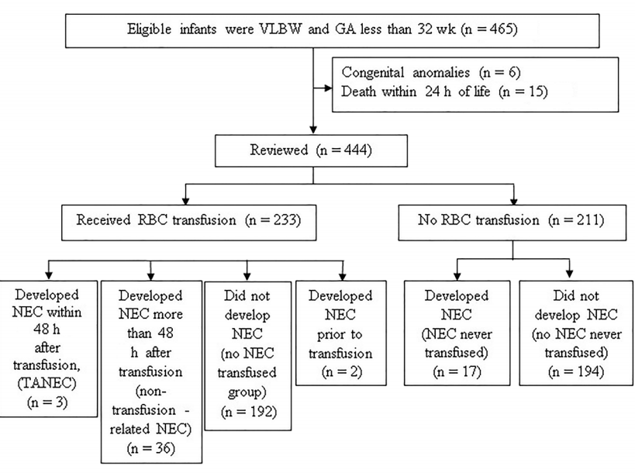
MATERIAIS E MÉTODOS

Slide 22
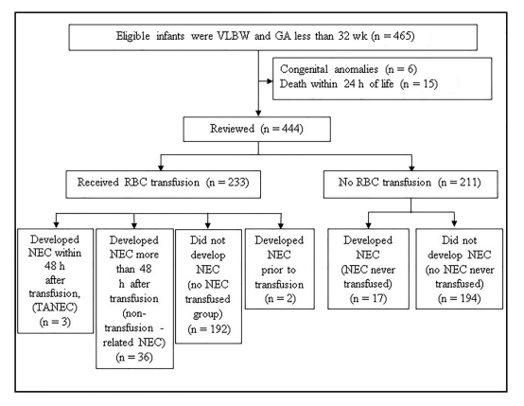
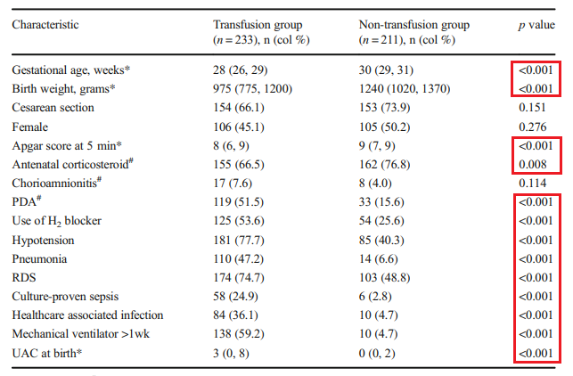
LISTA DE PROBLEMAS
RESULTADOS
A taxa de transfusão de RBC foi de 52% (233/444). Características dos grupos

Slide 23
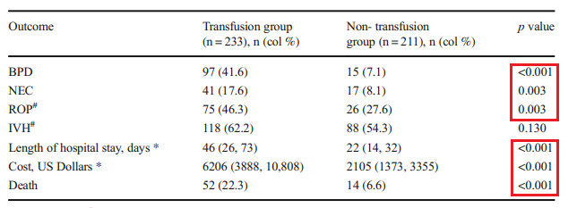
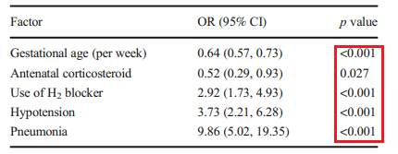
LISTA DE PROBLEMAS
RESULTADOS
Resultados de acordo com a transfusão versos não transfusão
Fatores de risco associados
Preditores
Significantes de
Transfusão
(FATORES DE
CONFUSÃO)

Slide 24
RESULTADOS
-Regressão logística condicional, não ajustada para potencial confundidores, não indicaram associação significativa entre o desenvolvimento de ECN e transfusão dentro de 2 d;
-Contudo, houve evidência de associação com transfusão em qualquer momento além de 8 d (OR = 3,2; IC 95% 1,3, 7,8; p = 0,009), e para qualquer transfusão (OR = 2,4; IC 95% 1,2, 4,7; p = 0,012) em comparação com nenhuma transfusão.
Depois de controlar os fatores de confusão*, não houve evidência de qualquer associação entre ECN e Transfusão de hemácias (Tabela 1)
*Idade gestacional, uso de bloqueadores H2, esteróide pré-natal, hipotensão, pneumonia

Slide 25
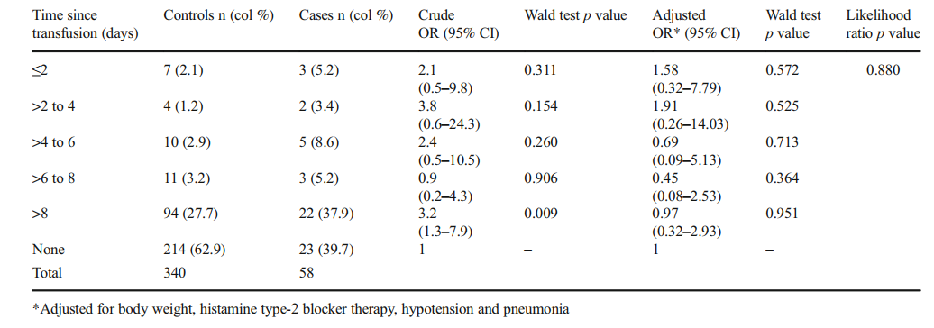
LISTA DE PROBLEMAS
RESULTADOS
Odds ratios para enterocolite necrosante em diferentes períodos de tempo após a transfusão de hemácias (regressão logística condicional)
Observem que no intervalo de
Confiança não contem a unidade!
Depois de controlar os fatores de confusão, não houve evidência de qualquer
associação entre ECN e Transfusão de hemácias

Slide 26
DISCUSSÃO
Neste estudo, a incidência de TANEC (transfusion-associated necrotizing enterocolitis: enterocolite associada à transfusão) foi de 5,2% dos casos de ECN, que é menor do que os relatórios anteriores [6, 17–22].
De acordo com os fatores de risco conhecidos, a população de transfusão compreendia mais peso corporal menor, menor idade gestacional e neonatos mais doentes em termos de doença inicial, como aqueles que receberam terapia com bloqueador de histamina tipo 2 e tendo hipotensão e pneumonia, em comparação com bebês não transfundidos .
Como esses fatores também podem aumentar o risco de ECN, eles foram controlados na análise de associação entre ECN e transfusão prévia:
Assim eliminou-se a evidência de que ECN esteja relacionada à transfusão prévia em 2 dias (TANEC), ou a qualquer momento, nos recém-nascidos de muito baixo peso

Slide 27
DISCUSSÃO
  Esses achados diferem dos resultados de Valieva et al. [23], que relataram que a ECN se desenvolveu em 17% dos bebês transfundidos de extremo baixo peso ao nascer em 7 dias (OR 2,37; IC 95% 0,12, 47,00), e o estudo de Hay et al. [24] que TANEC ocorreu dentro de 48 h com um OR de 1,13 (IC de 95% 0,99, 1,29) e que NEC ocorreu em qualquer momento pós-transfusão com uma OR combinada de 1,95 (IC de 95% 1,60, 2,38).
  Infelizmente, as características específicas dos lactentes da TANEC no presente estudo não puderam ser identificadas devido ao número muito pequeno (n = 3).
  Contudo um recente estudo de metanálise mostrou uma redução nas chances não ajustadas de TANEC em bebês expostos à transfusão de hemácias [10], e o estudo de Sharma et al. [25] não encontrou associação entre NEC e transfusão em um período de 48 h ou 7 dias antes do início da NEC.
  Diferenças nas metodologias dos estudos, populações de pacientes e práticas de transfusão podem explicar os diferentes resultados

Slide 28
DISCUSSÃO
Os achados baixa idade gestacional, o uso de bloqueador de histamina tipo 2, uso de corticosteroide antenatal, hipotensão e a pneumonia tornam essas crianças mais vulneráveis a receber uma transfusão não é surpreendente.
Esses achados concordam com outros relatos [26, 27] que sugerem indiretamente que os bebês no grupo de transfusão eram mais jovens, menores, mais provável que tenham persistência do canal arterial, que tenham usado terapia com bloqueador de histamina tipo 2 e infecção em comparação ao grupo sem transfusão.
Todos essas condições demonstraram aumentar o risco de ECN, que tem uma etiologia complexa e multifatorial [1]

Slide 29
DISCUSSÃO
DISCUSSÃO
A incidência geral de ECN neste estudo foi de 13% de todos os bebês de muito baixo peso.
Isso é semelhante ao estudo de Demirel et al [28] mas um pouco mais alto do que os relatórios anteriores de 5-10% [21,29–31].
Isso pode ser devido a diferenças e ampla variação nos protocolos de alimentação, tipo de alimentação, uso preventivo de prevenção de probióticos estabelecidos em certas Diretrizes de ECN e terapia com bloqueador de histamina tipo 2 entre e e dentro das instituições.

Slide 30
DISCUSSÃO
Especula-se que a política alimentar durante a transfusão de hemácias pode afetar o risco de ECN
O resultados do presente estudo mostram que 2 dos 3 casos de TANEC teve alimentação enteral suspensa durante o tempo de transfusão, sugerindo que a retenção da alimentação enteral perto do momento de uma transfusão pode não impedir a ECN.
Dois estudos publicados recentemente mostraram a falta de qualquer impacto das diretrizes de alimentação padronizadas nos resultados neonatais em bebês prematuros [4, 32].
O presente estudo mostra que a transfusão não é uma causa previsível de TANEC.
Reter a alimentação durante as transfusões tem consequências como a necessidade de acesso intravenoso, fluidos adicionais e a interrupção da nutrição ideal.
A prática de rotina de reter a alimentação enteral antes, durante e após as transfusões de sangue na tentativa de evitar TANEC deve ser reavaliado.
No entanto, presente estudo não teve poder para olhar para esses resultados secundários, os resultados devem ser interpretados com cautela

Slide 31
DISCUSSÃO
O presente estudo demonstrou níveis de hemoglobina significativamente mais baixos no início da ECN com transfusão anterior em comparação com o grupo ECN nunca transfundido, o que é consistente com outros relatos [6, 33].
No entanto, ao contrário de alguns relatos, a relação entre o hematócrito e a TANEC não foi evidente [18, 21].
É bem possível que a anemia diminuiu a capacidade de transporte de oxigênio do sangue para um nível que seria menos do que a demanda de tecidos em crescimento
Isso resultaria em hipoxemia para o intestino prematuro e induziria apoptose endotelial e mucosa, que é um dos típicos sinais de NEC [34]

Slide 32
DISCUSSÃO
Considerando os benefícios e riscos da transfusão de hemácias, evitar transfusões desnecessárias torna-se o principal o objetivo.
O uso de hemoglobina restritiva em comparação com limiares liberais em bebês de muito baixo peso resulta em uma redução modesta de exposição à transfusão.
A transfusão de sangue restritiva não parece ter um resultado significativo na morte ou grave morbidades na alta ou no acompanhamento [35].
Da mesma forma, o atraso do clampeamento ou ordenha do cordão e obtenção de sangue fetal ao nascimento reduz o grau de perda iatrogênica de sangue.
Melhorias na prática e a tecnologia pode ajudar a reduzir as transfusões subsequentes

Slide 33
DISCUSSÃO
Para o conhecimento dos autores, nenhum estudo a nível regional relatou r uma associação de transfusão de hemácias, a incidência de TANEC e ECN 2 a 8 dias após a transfusão.
A força desse este estudo de caso-controle aninhado é que todos os bebês de muito baixo peso admitidos em uma única UTIN terciária que desenvolveram ECN foram incluídos como casos e idade e data de nascimento aproximada – correspondentes
Os bebês de muito baixo peso que não apresentaram ECN foram considerados controles.
Os resultados deste estudo podem estar menos sujeitos aos vieses dos estudos anteriores em que cada bebê foi categorizado apenas como exposto ou não exposto à transfusão de hemácias.
Além disso, a presente a análise incluiu o controle apropriado de fatores de confusão.
No entanto, algumas limitações devem ser consideradas
Confundidores não registrados não puderam ser controlados na análise.
A coleta de dados completa dependia da exatidão dos registros médicos.
O pequeno tamanho da amostra não teve poder suficiente para detectar uma associação significativa entre transfusão de hemácias e TANEC

Slide 34
CONCLUSÃO
Nenhuma evidência foi encontrada para uma associação entre a TRANSFUSÃO DE HEMÁCIAS e TANEC em bebês DE MUITO AIXO PESO e até 8 dias-período
após a transfusão.
Mais estudos são necessários antes de endossar
tais mudanças na prática clínica

Slide 35
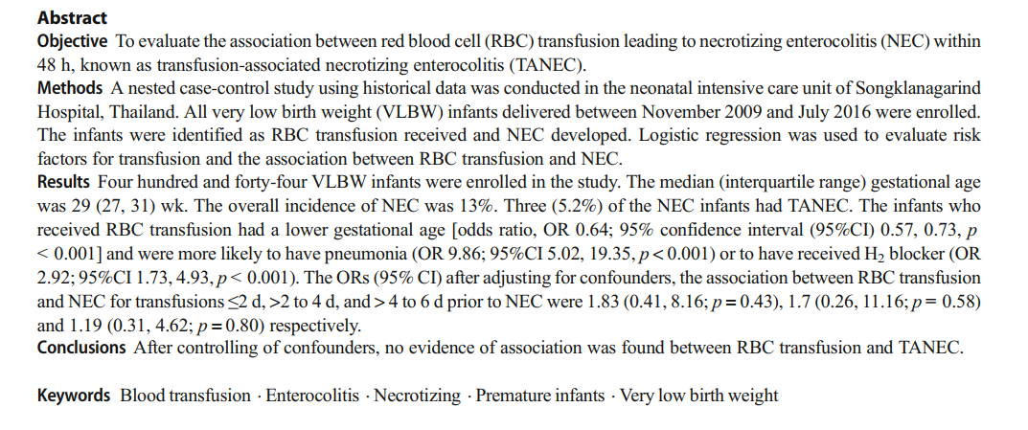

Slide 36
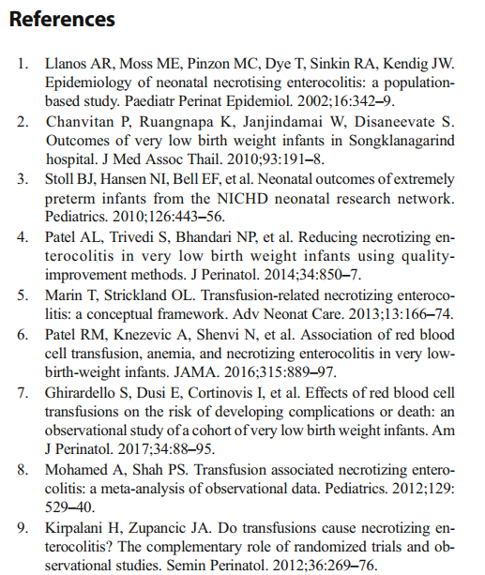
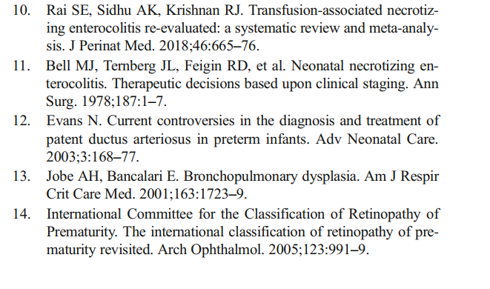

Slide 37
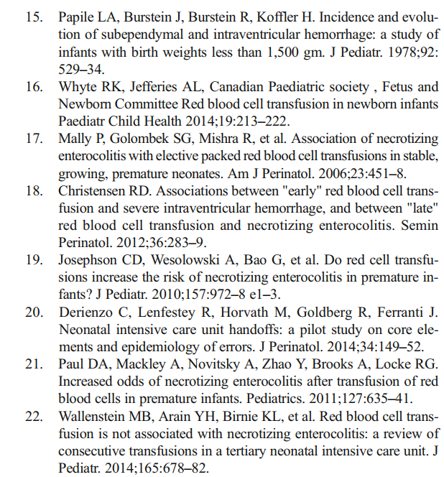
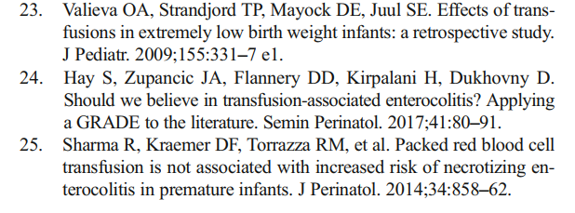

Slide 38
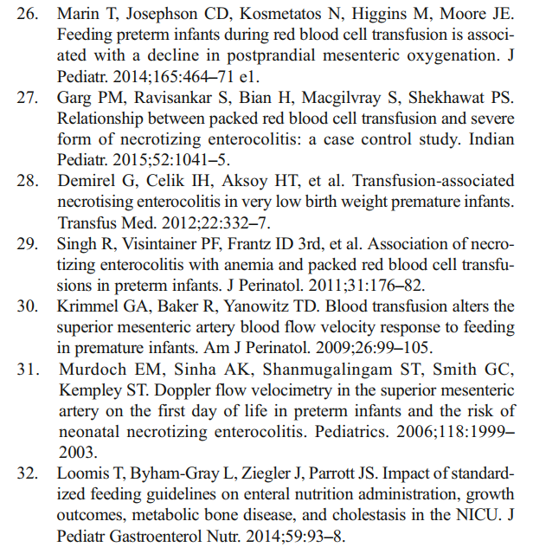
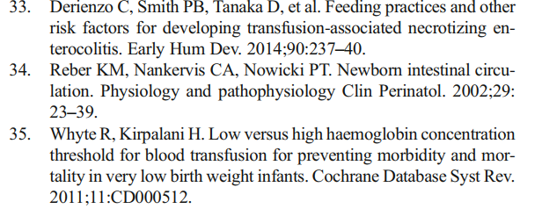

Slide 39
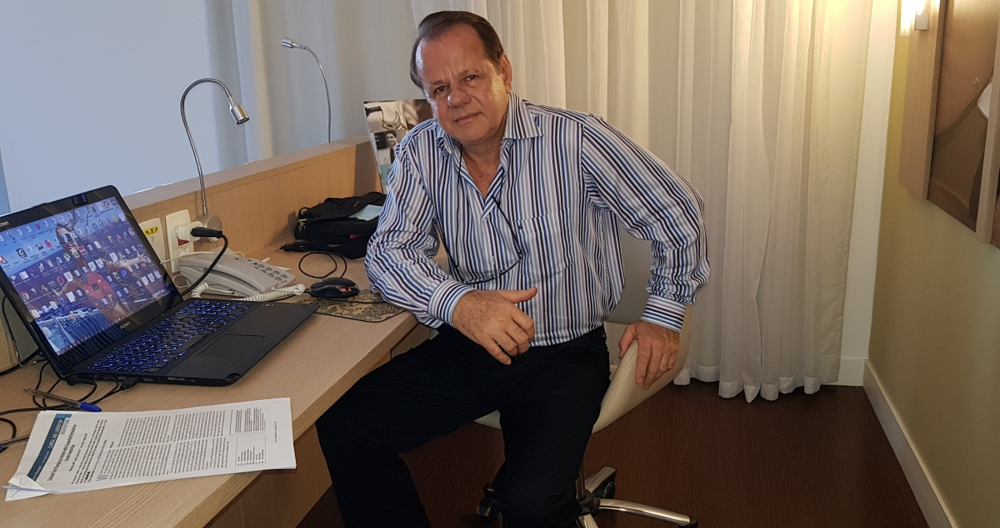
Nota do Editor da página neonatal www.paulomargotto.com.br ,
Dr. Paulo R. Margotto. Consultem também ! Aqui e Agora!
pmargotto@gmail.com

Slide 40

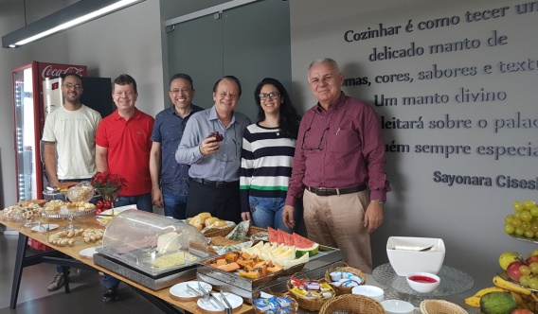
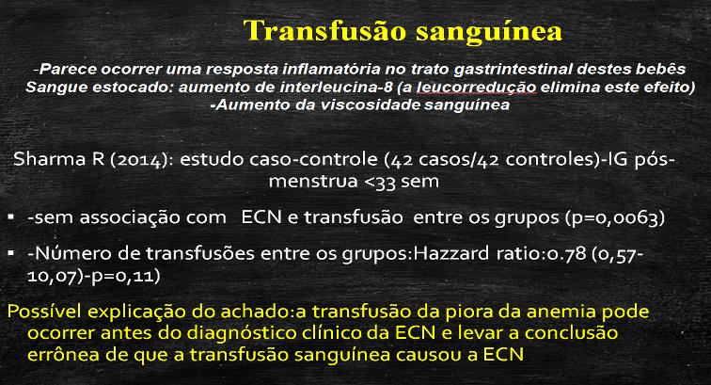
Enterocolite necrosante: como prevenir
Paulo R. Margotto
1º Simpósio – Cuidados voltados para o desenvolvimento do prematuro
Divinópolis (MG), 30 de novembro de 2018
Packed red blood cell transfusion is not associated with increased risk of necrotizing enterocolitis in premature infants.
Sharma R, et al. J Perinatol. 2014. PMID: 25144159. Artigo Livre!

Slide 41
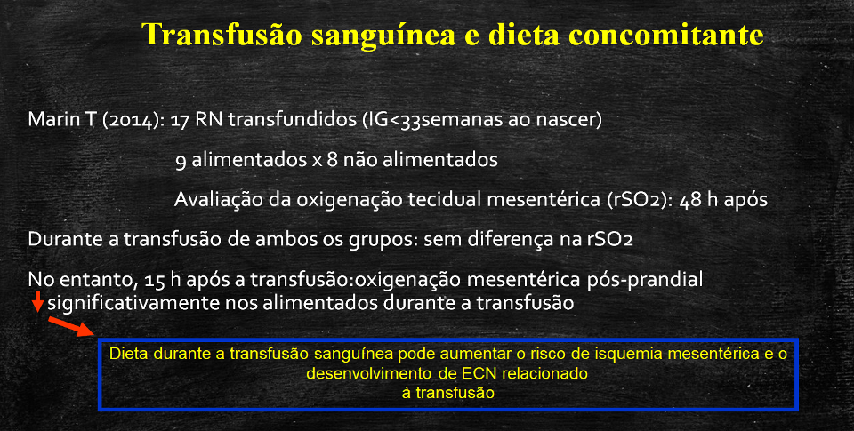
Feeding preterm infants during red blood cell transfusion is associated with a decline in postprandial mesenteric oxygenation.
Marin T, et al. J Pediatr. 2014. PMID: 24948351

Slide 42

Enterocolite Necrosante- 2020
Paulo R. Margotto, Martha Gonçalves Vieira
Capítulo do Livro Assistência ao Recém-Nascido de Risco, Hospital de Ensino Materno Infantil de Brasília, 4a Edição, 2020, em Preparação.
Papel da transfusão sanguínea:
Metanálises recentes concluíram que a aceitação da causalidade entre a transfusão sanguínea e a ECN seria prematura sem o benefício de estudos metodológicos prospectivos e mais cuidadosos que controlariam adequadamente o potencial de confusão.
Amostras patológicas obtidas por laparotomia mostraram padrões de regeneração do tecido intestinal que indicam que a lesão intestinal inicial levou horas ou dias antes do diagnóstico ser feito clinicamente.
A transfusão sanguínea para o agravamento da anemia pode ocorrer antes do diagnóstico clínico da ECN e levar à errônea conclusão de que a transfusão sanguínea causou a ECN.
Pequenos estudos randomizados e controlados que avaliaram as práticas clínicas e resultados das transfusões sanguíneas não encontraram um risco aumentado de ECN relacionada à transfusão sanguínea.
Um desses estudos concluiu que a prática permissiva da transfusão sanguínea foi neuroprotetora.

Slide 43
No estudo de transfusão restrita e transfusão mais liberal nos RN<1000g, nesta última foi relatada poucos casos de ECN.
Severas restrições à transfusão sanguínea, devido à preocupação com a associação entre ECN e transfusão sanguínea pode resultar em outras morbidades imprevistas.
Em uma análise multivariada, a transfusão sanguínea não esteve associada com a taxa de ECN, mas uma anemia grave continuou a ser um fator de risco independente para ECN, podendo então ser a anemia e não a transfusão a causa de ECN.
No entanto a decisão de transfundir um bebê prematuro deve ser feita cuidadosamente tendo em consideração o equilíbrio entre riscos e benefícios pertinentes para cada paciente.
“A razão da transfusão demanda cuidadosa razão da transfusão”

Slide 44
No estudo de Marin T et al, com dois grupos (<33 semanas) um sendo alimentado durante a transfusão sanguínea e outro, não. A oxigenação tecidual mesentérica diminui significativamente após 15 horas da transfusão, principalmente nos RN<30 semanas. Assim, a dieta durante a transfusão sanguínea pode aumentar o risco de isquemia mesentérica e o desenvolvimento de enterocolite necrosante relacionada à transfusão.
Um grande estudo controlado randomizado com retenções de alimentos entéricos (Withholding Enteral Feeds Around Transfusion – WHEAT) está atualmente em curso e esperamos que forneçam provas para responder à questão clinicamente relevante de que alimentar durante uma transfusão de hemácias causa ECN.
Enquanto, suspendemos a dieta durante a transfusão sanguínea nesses bebês.
The WHEAT pilot trial-WithHolding Enteral feeds Around packed red cell Transfusion to prevent necrotising enterocolitis in preterm neonates: a multicentre, electronic patient record (EPR), randomised controlled point-of-care pilot trial.
Gale C, Modi N, Jawad S, Culshaw L, Dorling J, Bowler U, Forster A, King A, McLeish J, Linsell L, Turner MA, Robberts H, Stanbury K, van Staa T, Juszczak E.BMJ Open. 2019 Sep 20;9(9):e033543. doi: 10.1136/bmjopen-2019-033543.PMID: 31542771 Artigo Livre!.

Slide 45
Inclusão de 14 subconjuntos de enterocolite necrosante
Uma questão crítica para os pesquisadores do NEC: Podemos criar uma definição consensual de NEC que facilite o progresso da pesquisa?
A critical question for NEC researchers: Can we create a consensus definition of NEC that facilitates research progress? Gordon PV, Swanson JR, MacQueen BC, Christensen RD.Semin Perinatol. 2017 Feb;41(1):7-14. doi: 10.1053/j.semperi.2016.09.013. Epub 2016 Nov 17. Review.PMID: 27866661.Similar articles
1) NEC associado à transfusão (TANEC) —ECN que ocorre dentro de 48 horas de uma transfusão de hemácias.
(2) NEC associada à alergia ao leite de vaca neonatal (MOONEC) - ECN com três dos seguintes: fezes com sangue, história de intolerância alimentar / refluxo grave, qualquer contagem absoluta de eosinófilos >2000 µ/L, redução dos sintomas dentro de 48 horas após mudar para uma fórmula elementar.
(3) NEC associada a um patógeno bacteriano conhecido (BPNEC) - NEC que tem um único patógeno bacteriano, além da flora bacteriana da pele crescendo a partir do sangue ou do líquido peritoneal.
(4) NEC associada a um patógeno viral conhecido (VPNEC) —NEC que teve um único vírus identificado por cultura ou PCR de sangue ou outros fluidos corporais estéreis.

Slide 46
(5) NEC associada a uma hipoxia grave e / ou isquêmica grave conhecida como evento (HIENEC) —NEC dentro de 72 horas após hipóxia grave / evento isquêmico.
(6) NEC associado a status negativo recente de cultura (ROSNEC)—NEC diagnosticada dentro de 72 horas após hemoculturas negativas (e a crianças não atualmente em antibióticos).
(7) ECN associada ao estresse pelo frio (CLDNEC) - ECN em lactente pesando <2000g que falhou no desmame de uma incubadora nas últimas 72 horas.
(8) NEC ocorrendo em irmãos (2XNEC) —NEC onde dois ou mais irmãos na mesma família genética adquiriram NEC.
(9) NEC após SIP [Perfuração Intestinal Espontânea) (SIPNEC) - aquisição da NEC após recuperação cirúrgica da SIP.
(10) ECN associada à gastrosquise (GASNEC) - aquisição de ECN em pacientes com gastrosquise (pré ou pós-operatório)

Slide 47
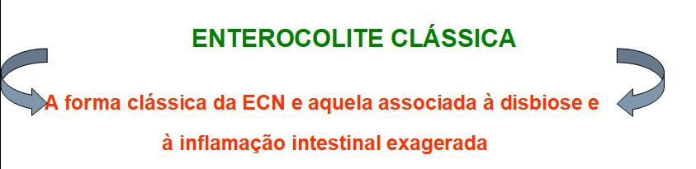
(11) NEC associada à cardiopatia congênita crítica (HRTNEC) - ECN associada a uma lesão cardíaca congênita crítica (pré ou pós-operatório).
(12) NEC associado a uma condição genética conhecida (GENNEC) - NEC com um polimorfismo conhecido ou condição genética que predispõe a criança a NEC (não incluem anomalias congênitas complexas).
(13) NEC associada a anomalia congênita (CANNEC) – NEC com uma anomalia complexa que não seja cardiopatia ou gastrosquise.
(14) NEC associada a um produto comercial ($ NEC) – NEC onde uma fórmula ou outro agente comercial ingerido é associado a uma apresentação única ou maior do que a incidência normal.

Slide 48
Portanto...
Nesse estudo, 233 bebês RECEBERAM transfusão de hemácias / 211 bebês NÃO. Após controlar os fatores de confusão (idade gestacional, uso de bloqueadores H2, esteróide pré-natal, hipotensão, pneumonia) o presente estudo mostrou evidência de qualquer associação entre ECN e Transfusão de hemácias, eliminando-se a evidência de que ECN esteja relacionada à transfusão prévia em 2 dias (TANEC: enterocolite necrosante associada à transfusão) ou a qualquer momento (menor ou igual há 2 dias e nem maior que 8 dias após a transfusão) nos recém-nascidos de muito baixo peso. Quanto à dieta, suspendemos DURANTE a transfusão (dieta durante a transfusão pode aumentar o risco de isquemia mesentérica e o desenvolvimento de ECN associada á transfusão) enquanto não tenhamos os resultados definitivos do estudo Withholding Enteral Feeds Around Transfusion – WHEAT, atualmente em curso
Paulo R. Margotto

Slide 49
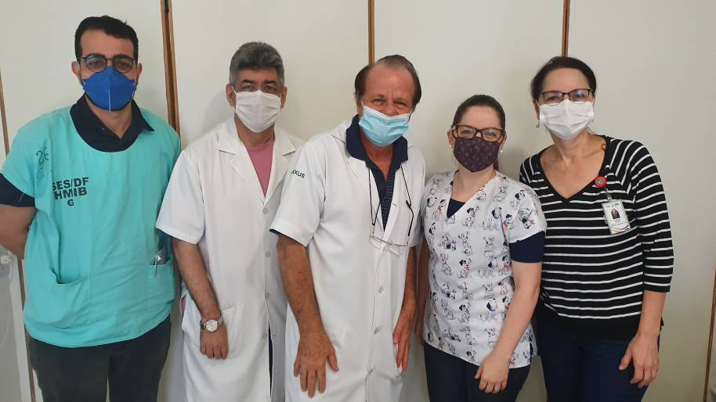
OBRIGADO!
28/10/2020
Drs. João Paulo, Sérgio Veiga, Paulo R. Margotto, Tatiane e Joseleide de Castro

